Slide 1

V-ATC项目（A-4)
可视化ATC地空通话语音标注系统需求规格说明书汇报
汇报团队：第11组- 冷亚航、陈朵、刘泽萍
日期：2026年3月25日

Slide 2
序
项目介绍
1
目
录
整体需求
CONTENT
2
功能需求
3

Slide 3

项目介绍

Slide 4
项目介绍
项目目标：实现一个高性能的B/S架构Web前端界面，提供静态机场底图、动态航迹、音频波形的同屏渲染，并实现毫秒级的“时空漫游”交互，最终支撑标注人员对预处理文本的高效编辑与写回。
项目用户：语音数据标注员、数据分析师

Slide 5
整体需求

Slide 6
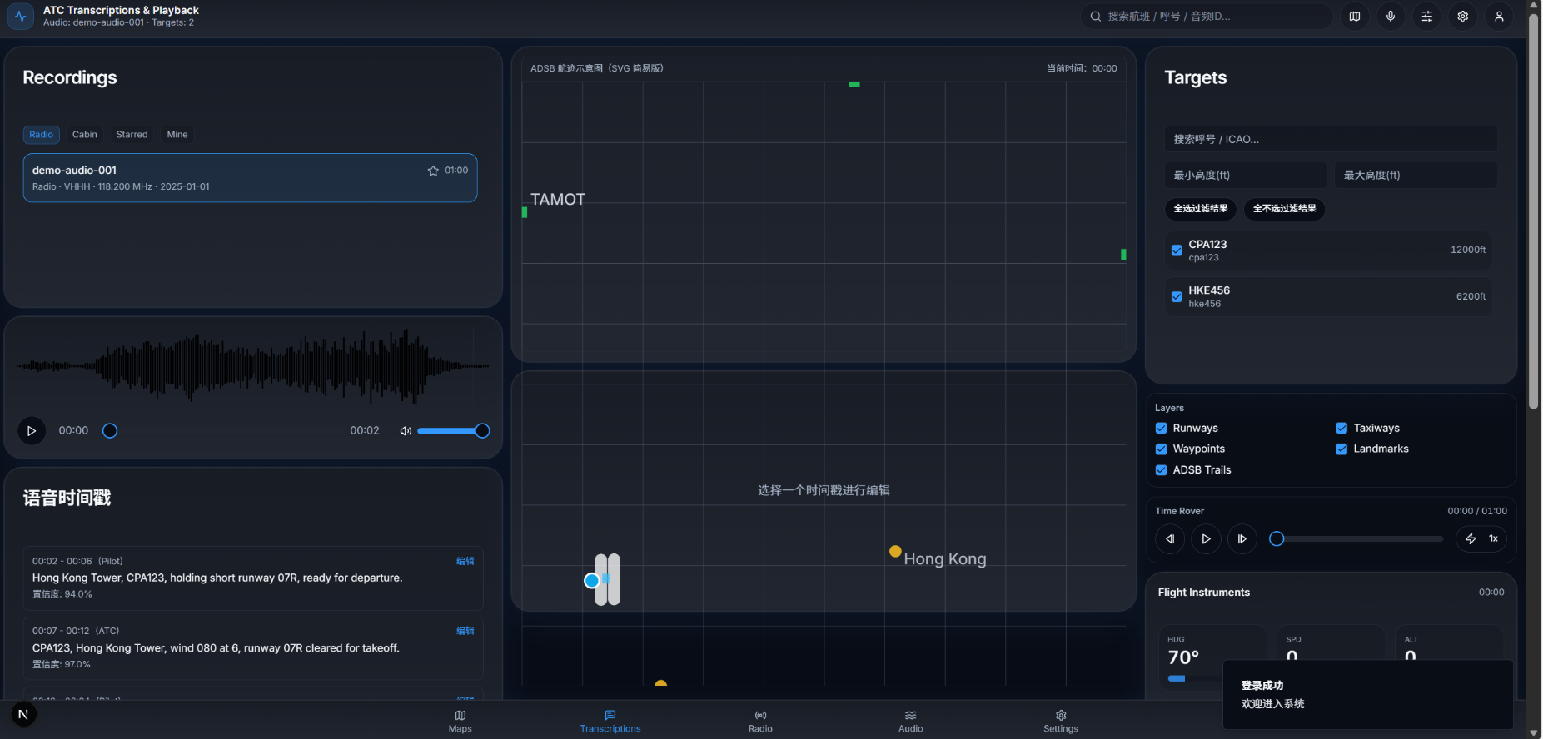
整体需求
A-4 UI用户界面模块需要对接后端API，安全验证用户身份后，在工作台中无缝整合VHHH机场的静态图层、飞机动态ADSB航迹、ATC地空通话录音波形以及ASR预处理文本，提供标注编辑、数据导出及多模态同步的时间漫游能力。

Slide 7
功能需求

Slide 8
基础系统功能模块
用户登录
后台功能调用菜单
界面布局：独立页面，包含 Logo、系统名称、账号输入（带清除键）、密码输入（明暗文切换）及登录按钮。
前端校验：提交前执行非空、超长等防呆校验，拦截无效请求。
状态反馈：点击后按钮变更为 Loading 状态防重提；失败时全局轻提示具体原因（如密码错误、网络超时）。
鉴权与跳转：密码加密传输；验证成功后本地安全存储 JWT Token，开启路由守卫，平滑重定向至 A-4 标注工作台。（对接 A-5 模块的用户管理 API）
菜单导航展示：
顶部导航支持一键折展，最大化释放工作台视区 。
配备高辨识度图标，动态高亮当前激活路由 。
基于用户角色（如标注员/管理员）动态生成并展示对应菜单项 。
数据导出功能：
多维靶向检索：支持按时间跨度或特定航班号精准筛选目标数据集 。
多源数据聚合：底层接口整合对齐后的语音时标（VAD）、修正文本（ASR）及动态航迹（ADSB） 。
标准化序列化：支持将聚合数据一键导出为 JSON 或 CSV 标准格式 。

Slide 9
地图航迹展示模块
静态信息显示
动态航迹显示
辅助信息显示
VHHH跑道与滑行道
（获取 A-5 模块存储的 VSP 静态底图数据）
高精度底图解析：精准渲染 VHHH 机场跑道、滑行网络、停机坪及核心物理航路点 。
视距自适应渲染：依据地图缩放级平滑呈现细节 。宏观视图聚焦主干轮廓，逐级放大则动态展示滑行道与停机位编号，有效规避信息过载与标签拥挤 。
航班位置与轨迹
（获取A-5 模块的 ADSB 实时与历史数据流）
依据 ADSB 数据实时更新飞机坐标，并精准同步机头偏转角度
绘制带有“渐变淡出”效果的飞行尾迹线，直观呈现航班运动趋势
支持悬停/点击触发，轻量弹窗实时展示航班号、高度、速度等核心字段
采用 Canvas/WebGL 技术进行批量渲染，确保 VHHH 高密度空域下百架飞机同屏丝滑不卡顿
常用地标与航线：自定义图层控制。集成图层管理器，支持按需叠加 SID/STAR 等标准进离场辅助航线
智能防碰撞渲染：前端内置文本防重叠逻辑，保障密集区域航路与地标标签的清晰可读

Slide 10
音频标注与漫游模块
模块名称 | 音频标注与漫游模块
模块简介 | 音频波形渲染、AI预处理文本展示、人工编辑修改及核心的时空同步联动功能
模块功能列表
序号 | 一级功能 |  | 二级功能
 | 功能名称 | 功能编号 | 功能名称 | 功能编号
1 | 音视频流展示 | RQ-A-4-40 | Waveform波形渲染 | a4biz001
- |  |  | 识别文字加载 | a4biz002
2 | 时空漫游联动 | RQ-A-4-60 | 按时间漫游控制 | a4biz003
- |  |  | 航迹语音时间对齐 | RQ-A-4-50
3 | 标注编辑与保存 | RQ-A-4-70 | 识别文本编辑保存 | a4biz005
A4biz001 Waveform波形渲染：对接A-3 模块输出的 VAD时标 JSON 数据。
A4biz002识别文字加载：对接 A-3 模块的 ASR 自动识别文本结果。

Slide 11


